Slide 1

Projet du Module de Génie Logiciel
Filière d’Ingénierie Informatique et réseaux
Sujet: Développement d’une Application web de Gestion d’un cabinet médical
Soutenu le: 25-05-2024
Présenté par :
ABDTOUIRSI Nouhaila
JEBILOU Nabil
EZZIBER Salma BOUDANE Mohamed FARAA ETTARH Ilyas EL MOUDDEN Amal
Devant le jury :
Pr. Said NOUH : Encadrant Académique
Année universitaire : 2023/2024
Projet de Génie Logiciel
EMSI 2023-2024

Slide 2






PLAN
I
Contexte général du projet et étude de l’existant
II
Gestion du projet avec le Framework SCRUM
III
Conception de la solution
IV
Réalisation et mise en œuvre
V
Conclusion générale et perspectives
IV
Projet de Génie Logiciel
Projet de Génie Logiciel
1
EMSI 2023-2024

Slide 3

I
Contexte général du projet et étude de l’existant
II
III
IV
V
VI
Organisme d’accueil:EMSI
Problématique
Étude de l’existant
Support technique
Service client
Back-office
Projet de Génie Logiciel
Projet de Génie Logiciel
Projet de Génie Logiciel
2
EMSI 2023-2024

Slide 4

I
Contexte général du projet et étude de l’existant
II
III
IV
V
VI
Organisme d’accueil
Problématique
Étude de l’existant
Le secteur de la santé publique a adopté de nombreuses technologies numériques grâce au coronavirus, comme les dossiers électroniques et les prescriptions numériques, améliorant les soins aux patients à l'international. Cependant, au Maroc, la transition numérique est limitée, avec de nombreux petits cabinets médicaux utilisant encore des méthodes traditionnelles sur papier, rendant leur gestion difficile et parfois impossible.
Projet de Génie Logiciel
Projet de Génie Logiciel
Projet de Génie Logiciel
4
EMSI 2023-2024
Projet de Génie Logiciel
3
EMSI 2023-2024

Slide 5



I
Contexte général du projet et étude de l’existant
II
III
IV
V
VI
Organisme d’accueil
Problématique
Étude de l’existant
Projet de Génie Logiciel
Projet de Génie Logiciel
Projet de Génie Logiciel
4
EMSI 2023-2024

Slide 6



I
II
Gestion du projet avec le Framework SCRUM
III
IV
V
VI
Scrum
Environnement de travail
Gestion de projet
Équipe Scrum
Évènements Scrum
Product Owner: Jebilou Nabil
Développeurs:
Ezziber Salma
Boudane Mohamed
Faraa Ettarh Ilyas
Elmoudem Amal
Sprint | 2 semaines
Sprint Planning | 4heures
Daily Standup | 15 minutes
Sprint Review | 2 heures
Sprint Rétrospective | 90 minutes
Scrum Master
Abdtouirsi Nouhaila
Projet de Génie Logiciel
EMSI 2023-2024

Slide 7
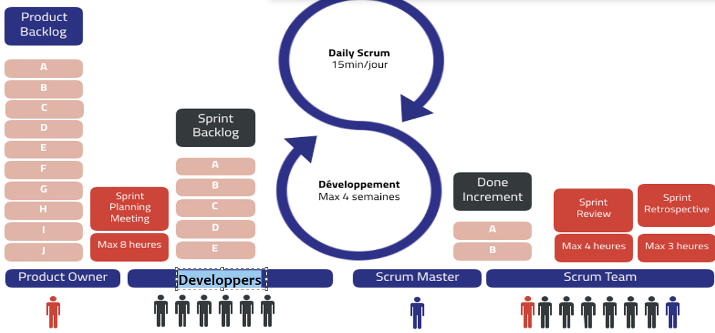
I
II
Gestion du projet avec le Framework SCRUM
III
IV
V
VI
Scrum
Environnement de travail
Gestion de projet
Projet de Génie Logiciel
EMSI 2023-2024

Slide 8
I
II
Gestion du projet avec le Framework SCRUM
III
IV
V
VI
Scrum
Environnement de travail
Gestion de projet
Transparence
Inspection
Adaptation
Nous savons tous ce qui se passe.
Vérifiez votre travail au fur et à mesure que vous le faites.
OK pour changer de direction tactique.
Projet de Génie Logiciel
EMSI 2023-2024

Slide 9

I
II
Gestion du projet avec le Framework SCRUM
III
IV
V
VI
Scrum
Environnement de travail
Gestion de projet
COURAGE
CONCENTRATION
ENGAGEMENT
RESPECT
OUVERTURE
Projet de Génie Logiciel
EMSI 2023-2024

Slide 10


I
II
Gestion du projet avec le Framework SCRUM
III
IV
V
VI
Scrum
Environnement de travail
Gestion de projet
NNASIM
Projet de Génie Logiciel
EMSI 2023-2024

Slide 11




I
II
Gestion du projet avec le Framework SCRUM
III
IV
V
VI
Objectif du produit NNASIM (application web de gestion de cabinet médical) : l’objectif global est d’apporter une aide aux patient en offrent un outil en ligne et une version web accessible et facile à utiliser pour prendre des rendez-vous à distance et aux docteurs de gérer leurs cabinets de manière plus organisée.
Patient
Docteur
Projet de Génie Logiciel
Projet de Génie Logiciel
Projet de Génie Logiciel
10
EMSI 2023-2024

Slide 12
I
II
Gestion du projet avec le Framework SCRUM
III
IV
V
VI
Scrum
Environnement de travail
Gestion de projet
Enoncé de la vision du produit (format Elevator Pitch ):
Pour les docteurs à la recherche d’un outil de gestion de cabinet
Qui cherchent un moyen connecté pour trouver des cabinets et les docteurs qui visent à améliorer l’efficacité de leur gestion
La solution «NNASIM(application de gestion de cabinet médical)»
Est une application web qui gère les rendez-vous, les stocks, et les dossiers patients
Cela permet de réduire les erreurs, d'optimiser les processus, et de renforcer la relation patient-docteurs
Contrairement aux solutions concurrentes qui manquent d'intégration et de convivialité
Notre produit offre une interface intuitive, une intégration complète et un support dédié à toute personne connectée.
Projet de Génie Logiciel
EMSI 2023-2024

Slide 13
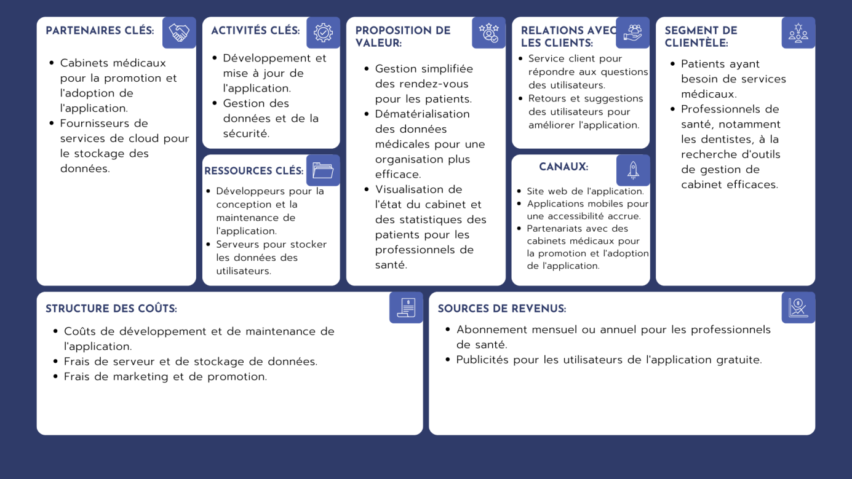
I
II
Gestion du projet avec le Framework SCRUM
III
IV
V
VI
Scrum
Gestion de projet
Business model Canvas du Projet
Projet de Génie Logiciel
EMSI 2023-2024

Slide 14
I
II
Gestion du projet avec le Framework SCRUM
III
IV
V
VI
Scrum
Environnement de travail
Gestion de projet
Identification des utilisateurs de l’application :
Les patients
Les docteurs
Projet de Génie Logiciel
EMSI 2023-2024

Slide 15
I
II
Gestion du projet avec le Framework SCRUM
III
IV
V
VI
Scrum
Environnement de travail
Gestion de projet
Backlog du produit: Identification des user stories de notre application :
En tant qu'admin, je veux m'authentifier afin d'accéder aux fonctionnalités et aux données administratives de l'application en toute sécurité.
En tant qu'admin, je veux consulter les nouvelles notifications concernant les rendez-vous afin de rester informé des mises à jour et des changements dans le planning médical
En tant qu'admin, je veux visualiser les statistiques concernant mon cabinet afin d'avoir une vue d'ensemble de l'activité médicale, notamment le nombre de patients, le nombre de rendez-vous pris, etc., pour une gestion efficace et une meilleure prise de décision
En tant qu'admin, je veux modifier les informations du patient afin de maintenir des dossiers précis et à jour, garantissant ainsi une gestion efficace des données médicales
En tant qu'admin, je veux supprimer un patient afin de maintenir la base de données du cabinet médical à jour et de garantir une gestion efficace des dossiers.
En tant qu'admin, je veux consulter le dossier médical du patient (informations personnelles, consultations, ordonnances) afin de fournir des soins de santé appropriés et personnalisés, en ayant accès à toutes les informations pertinentes sur son historique médical
Projet de Génie Logiciel
EMSI 2023-2024

Slide 16
I
II
Gestion du projet avec le Framework SCRUM
III
IV
V
VI
Scrum
Environnement de travail
Gestion de projet
Backlog du produit: Identification des user stories de notre application :
En tant qu'admin, je veux m'authentifier afin d'accéder aux fonctionnalités et aux données administratives de l'application en toute sécurité.
En tant qu'admin, je veux consulter les nouvelles notifications concernant les rendez-vous afin de rester informé des mises à jour et des changements dans le planning médical
En tant qu'admin, je veux visualiser les statistiques concernant mon cabinet afin d'avoir une vue d'ensemble de l'activité médicale, notamment le nombre de patients, le nombre de rendez-vous pris, etc., pour une gestion efficace et une meilleure prise de décision
En tant qu'admin, je veux modifier les informations du patient afin de maintenir des dossiers précis et à jour, garantissant ainsi une gestion efficace des données médicales
En tant qu'admin, je veux supprimer un patient afin de maintenir la base de données du cabinet médical à jour et de garantir une gestion efficace des dossiers.
En tant qu'admin, je veux consulter le dossier médical du patient (informations personnelles, consultations, ordonnances) afin de fournir des soins de santé appropriés et personnalisés, en ayant accès à toutes les informations pertinentes sur son historique médical
Projet de Génie Logiciel
EMSI 2023-2024

Slide 17
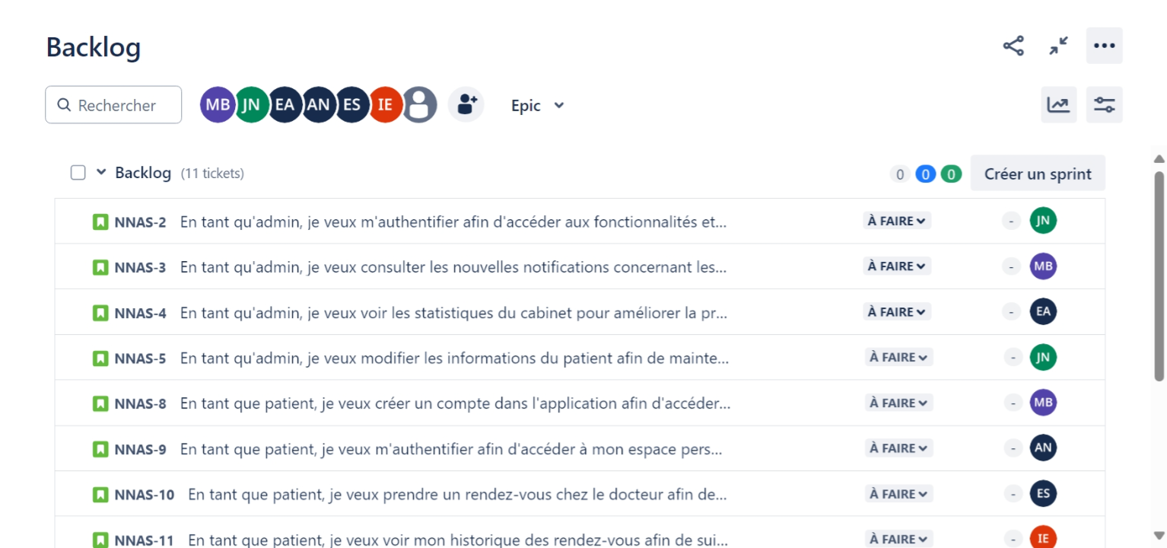
I
II
Gestion du projet avec le Framework SCRUM
III
IV
V
VI
Scrum
Environnement de travail
Gestion de projet
Projet de Génie Logiciel
EMSI 2023-2024

Slide 18

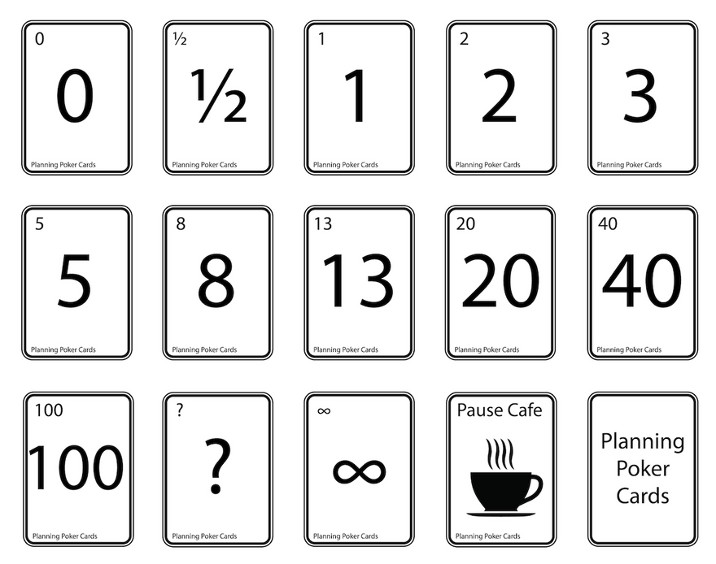
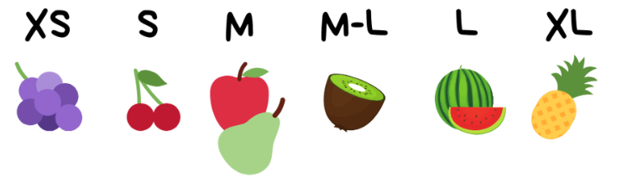
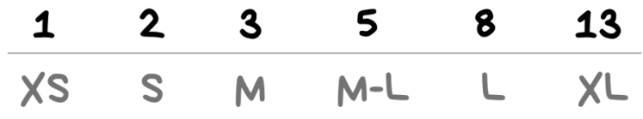
Technique d’estimation --- Planning Poker
I
II
Gestion du projet avec le Framework SCRUM
III
IV
V
VI
Scrum
Environnement de travail
Gestion de projet
Estimation de l'effort à fournir pour mettre en place des user stories
Projet de Génie Logiciel
EMSI 2023-2024

Slide 19
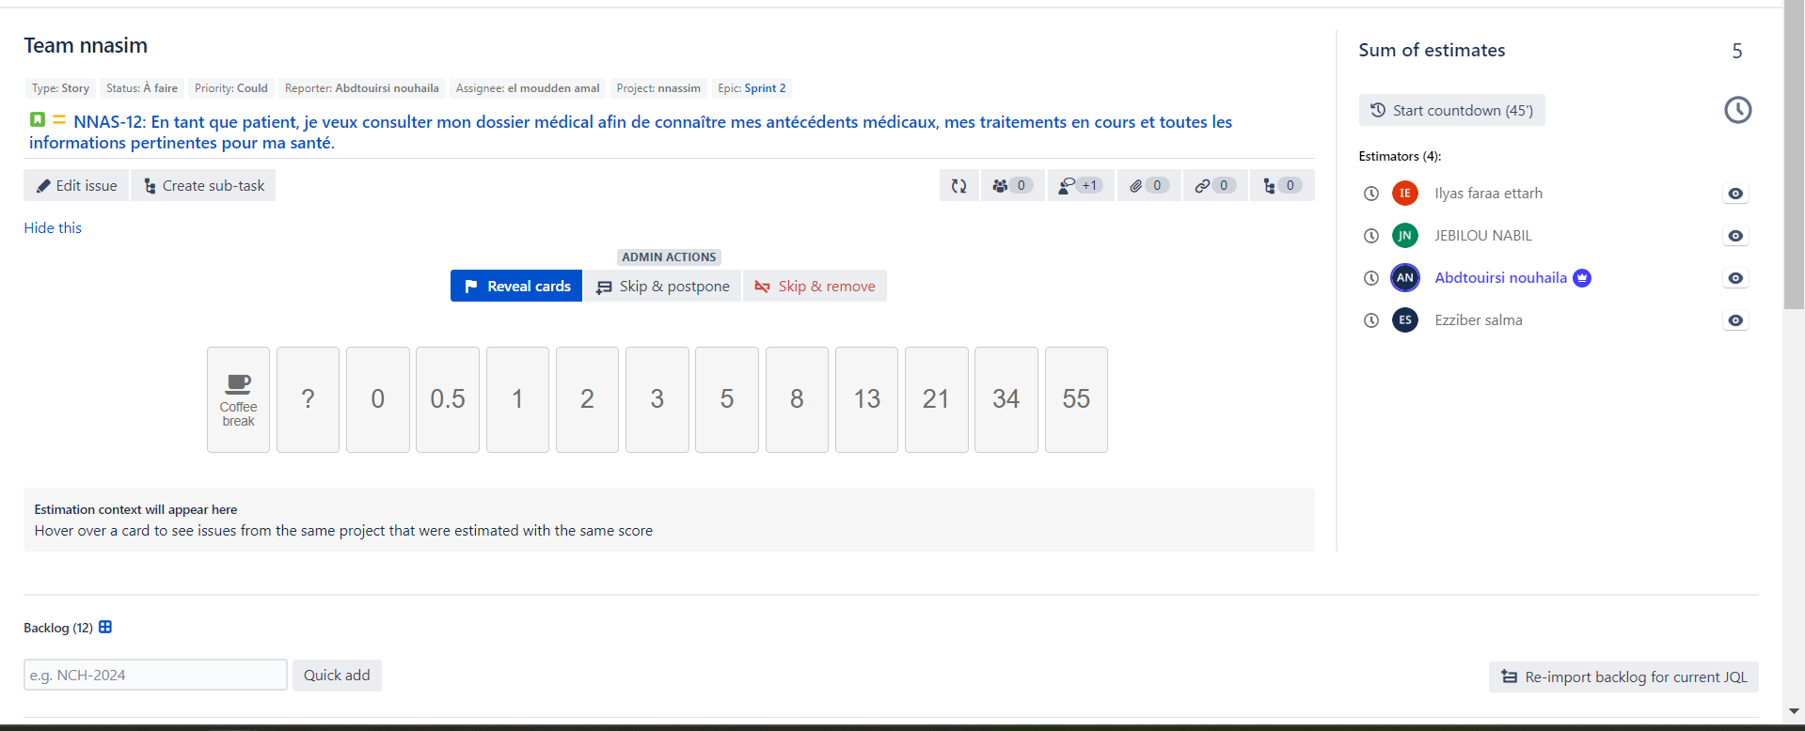
Technique d’estimation --- Planning Poker
I
II
Gestion du projet avec le Framework SCRUM
III
IV
V
VI
Scrum
Environnement de travail
Gestion de projet
Estimation de l'effort à fournir pour mettre en place des user stories
Projet de Génie Logiciel
EMSI 2023-2024

Slide 20
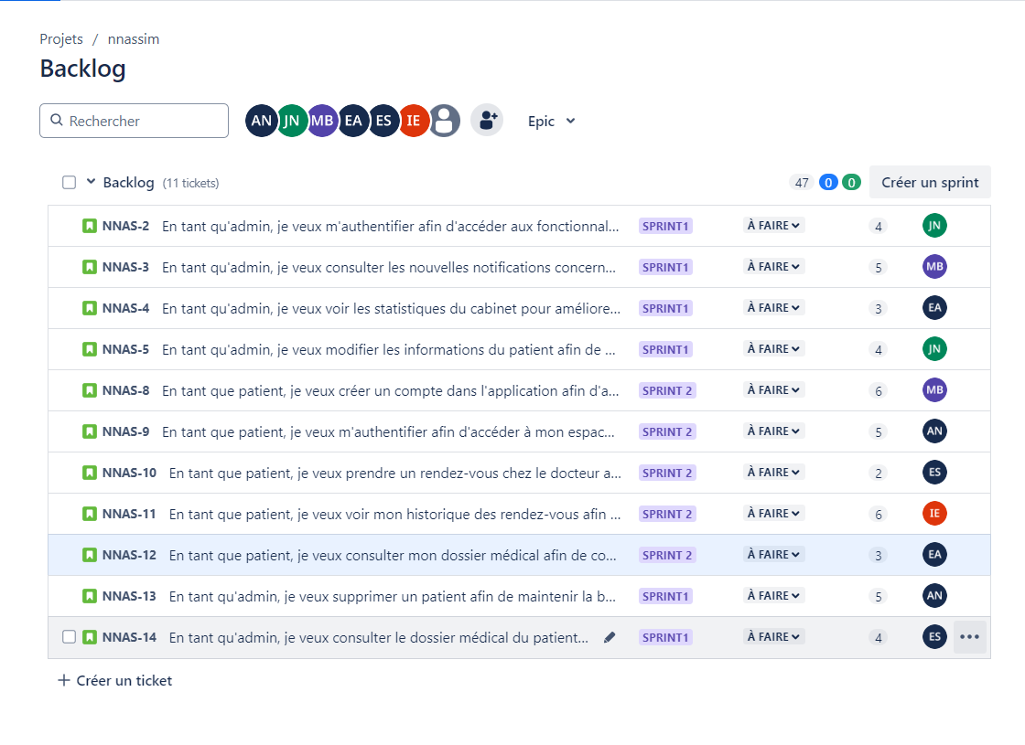
Technique d’estimation --- Planning Poker
I
II
Gestion du projet avec le Framework SCRUM
III
IV
V
VI
Scrum
Environnement de travail
Gestion de projet
Estimation de l'effort à fournir pour mettre en place des user stories
Projet de Génie Logiciel
EMSI 2023-2024

Slide 21
Technique de priorisation --- MoSCoW
I
II
Gestion du projet avec le Framework SCRUM
III
IV
V
VI
Scrum
Environnement de travail
Gestion de projet
Priorisation des user stories
Must
Must Have : DOIT être fait. L’exigence est essentielle. Si elle n’est pas faîte le projet échoue. On peut dire également priorité haute. ce qui doit être fait
Should
Should Have : Il s’agit d’une exigence essentielle, qu’il faut faire dans la mesure du possible (DEVRAIT). Mais si elle n’est pas faîte, on peut la contourner et la livrer plus tard. ce qui serait bien d’être fait si c’est possible.
Could
Could Have : ». Les initiatives « could have » ne sont pas nécessaires à la fonction principale du produit. Cependant, par rapport aux initiatives « devraient avoir », elles ont un impact beaucoup plus faible sur le résultat si elles sont ignorées. ce qu’il faudrait faire si il n’y a pas d’impact avec d’autres demandes
Would
won’t have this time but would like in the future : Il s’agit d’une exigence «Luxe». NE SERA PAS faîte cette fois mais plus tard, mais intéressante et à garder pour la prochaine version.
Projet de Génie Logiciel
EMSI 2023-2024

Slide 22
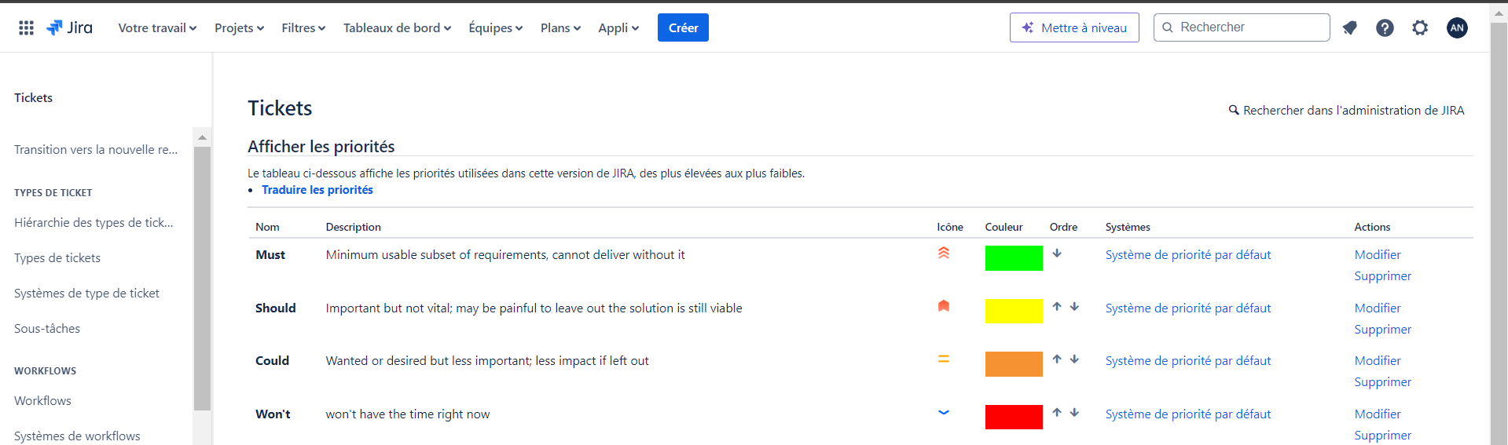
Technique de priorisation --- MoSCoW (ajoutés dans Jira)
I
II
Gestion du projet avec le Framework SCRUM
III
IV
V
VI
Scrum
Environnement de travail
Gestion de projet
Priorisation des user stories
Projet de Génie Logiciel
EMSI 2023-2024

Slide 23
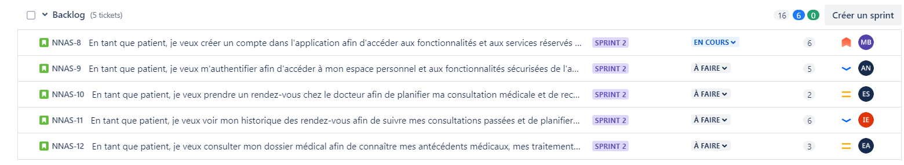
Technique de priorisation --- MoSCoW (ajoutés dans Jira)
I
II
Gestion du projet avec le Framework SCRUM
III
IV
V
VI
Scrum
Environnement de travail
Gestion de projet
Priorisation des user stories
Projet de Génie Logiciel
EMSI 2023-2024

Slide 24
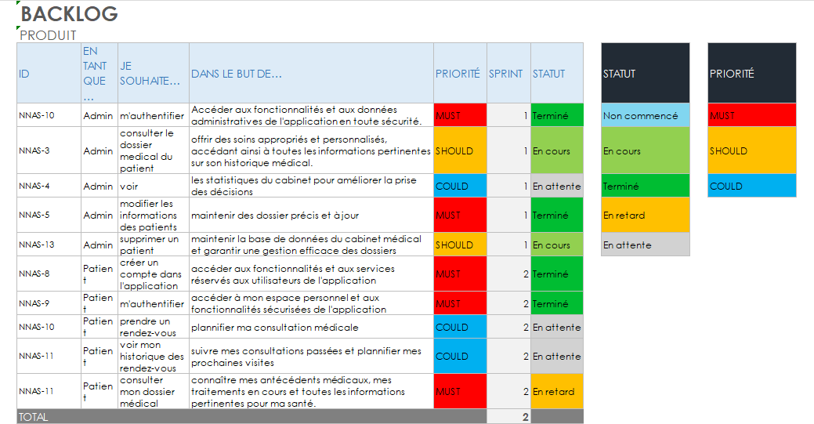
Technique de priorisation --- MoSCoW (ajoutés dans Jira)
I
II
Gestion du projet avec le Framework SCRUM
III
IV
V
VI
Scrum
Environnement de travail
Gestion de projet
Priorisation des user stories
Projet de Génie Logiciel
EMSI 2023-2024

Slide 25
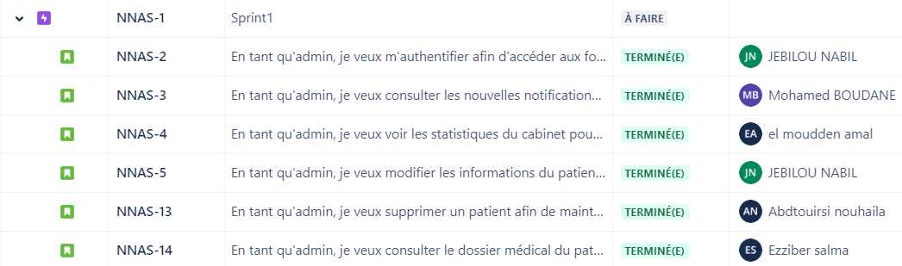
I
II
Gestion du projet avec le Framework SCRUM
III
IV
V
VI
Scrum
Environnement de travail
Gestion de projet
Plan des releases pour notre équipe Scrum
Projet de Génie Logiciel
EMSI 2023-2024

Slide 26
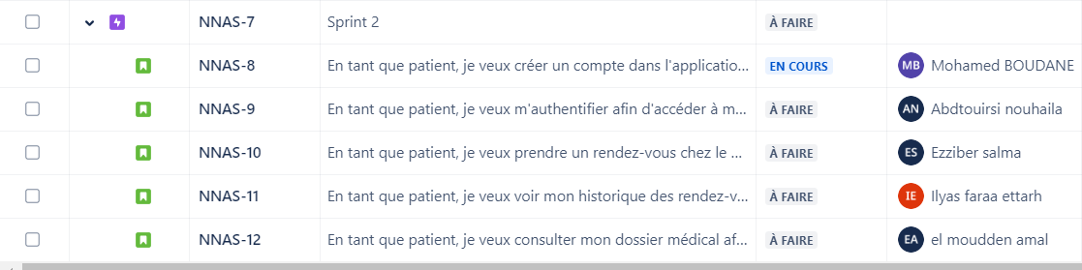
I
II
Gestion du projet avec le Framework SCRUM
III
IV
V
VI
Scrum
Environnement de travail
Gestion de projet
Plan des releases pour notre équipe Scrum
Projet de Génie Logiciel
EMSI 2023-2024

Slide 27
I
II
Gestion du projet avec le Framework SCRUM
III
IV
V
VI
Scrum
Environnement de travail
Gestion de projet
Calcul de la vélocité de l’équipe pour un sprint de 2 semaines
A la fin du sprint N°1 notre équipe scrum a pu terminer tous les user stories, Donc la vélocité de notre équipe pour ce sprint de 2 semaines est 25
A la fin du sprint N°2 notre équipe scrum a pu terminer tous les user stories, Donc la vélocité de notre équipe pour ce sprint de 2 semaines est 24
La vélocité moyenne de notre équipe Scrum est d’environ 24 user story point.
Projet de Génie Logiciel
EMSI 2023-2024

Slide 28
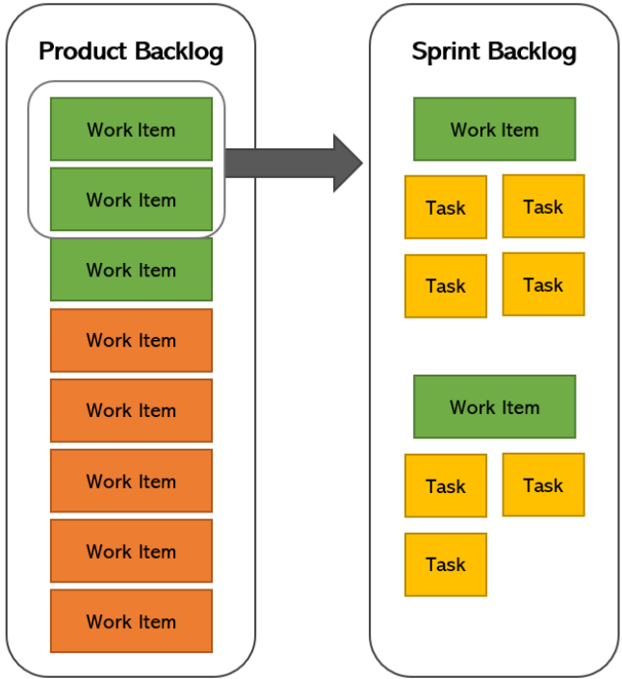
I
II
Gestion du projet avec le Framework SCRUM
III
IV
V
VI
Scrum
Environnement de travail
Gestion de projet
Déroulement de l’évènement de Sprint Planning
Pourquoi ce Sprint est‐il important ?
Que peut‐on faire durant ce Sprint?
Comment le travail choisi sera‐t‐il réalisé ?
L’objectif du Sprint ?
Le Backlog du sprint?
Projet de Génie Logiciel
EMSI 2023-2024

Slide 29
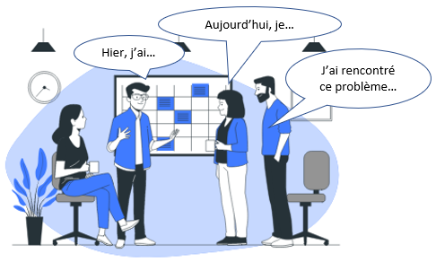
I
II
Gestion du projet avec le Framework SCRUM
III
IV
V
VI
Scrum
Environnement de travail
Gestion de projet
Déroulement de l’évènement de Daily Scrum
Projet de Génie Logiciel
EMSI 2023-2024

Slide 30

I
II
Gestion du projet avec le Framework SCRUM
III
IV
V
VI
Scrum
Environnement de travail
Gestion de projet
Déroulement de l’évènement de revue de Sprint
Projet de Génie Logiciel
EMSI 2023-2024

Slide 31


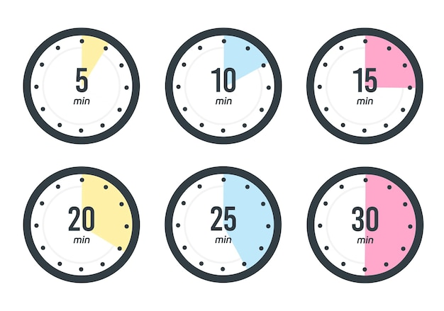
I
II
Gestion du projet avec le Framework SCRUM
III
IV
V
VI
Scrum
Environnement de travail
Gestion de projet
Déroulement de l’évènement de revue de Sprint
Introduction
Phase d’inspection
Phase d’adaptation
Clôture
Product Owner
Scrum Team
Scrum Master
Scrum Master
Developpers
Scrum Team
Projet de Génie Logiciel
EMSI 2023-2024

Slide 32
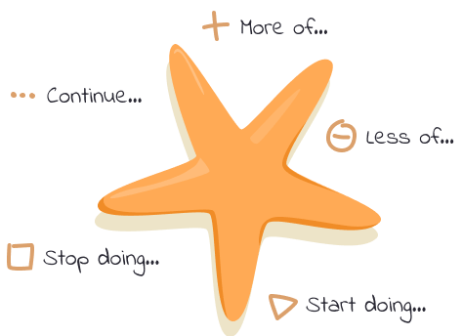
Starfish Retrospective
I
II
Gestion du projet avec le Framework SCRUM
III
IV
V
VI
Scrum
Environnement de travail
Gestion de projet
Déroulement de l’évènement de Sprint Rétrospective
Quelles sont les choses que nous faisons bien et dont nous avons besoin de plus dans notre équipe ?
Quelles sont les pratiques, les expériences ou les idées que nous devons conserver parce que nous les avons vues générer des changements positifs que nous voulons préserver ?
Quelles activités consomment plus de temps et d'énergie que la valeur qu'elles créent ?
Quelles sont les choses qui n'apportent pas de valeur à l'équipe et qui devraient être arrêtées avant le prochain sprint ?
Qu'est-ce que l'équipe veut commencer à faire lors du prochain sprint pour améliorer la façon dont ils travaillent ensemble et livrent les produits ?
Projet de Génie Logiciel
EMSI 2023-2024

Slide 33
I
II
III
Conception de la solution
IV
V
VI
Modélisation des données
Conception de l'architecture système
Conception de l'interface
Projet de Génie Logiciel
EMSI 2023-2024

Slide 34
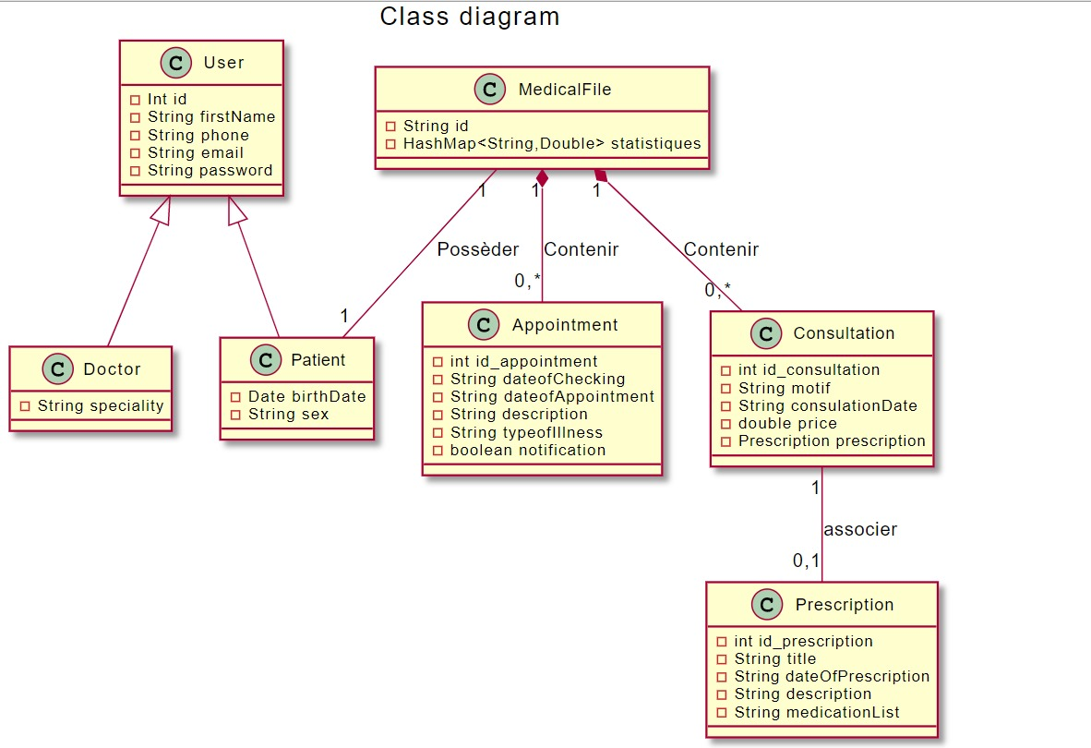
I
II
III
Conception de la solution
IV
V
VI
Diagramme de classes global
Projet de Génie Logiciel
EMSI 2023-2024

Slide 35







I
II
III
IV
Réalisation et mise en œuvre
V
VI
Outils et technologies
Réalisation
Outils de développement
Projet de Génie Logiciel
EMSI 2023-2024
Projet de Génie Logiciel
34
ENSAJ 2021-2022
Notes:
Efficacité du développement avec un seul langage qui est Javascript
Large communauté et donc fournit de nombreuses ressources : JavaScript dispose d'une liste exhaustive d'outils, de bibliothèques et des framework performant, diverse ,accessible et pas difficile a implémenter.

Slide 36
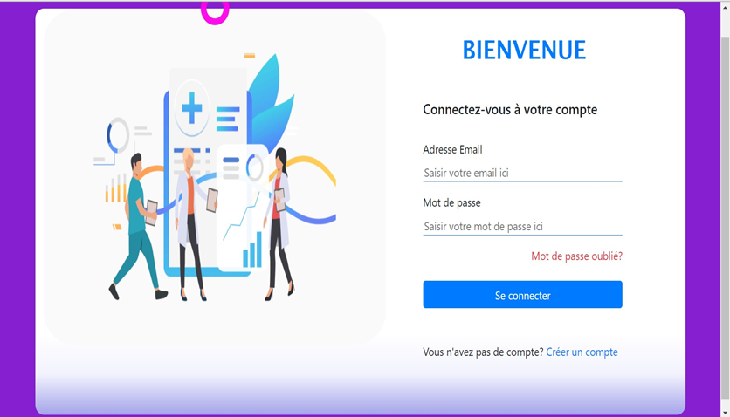
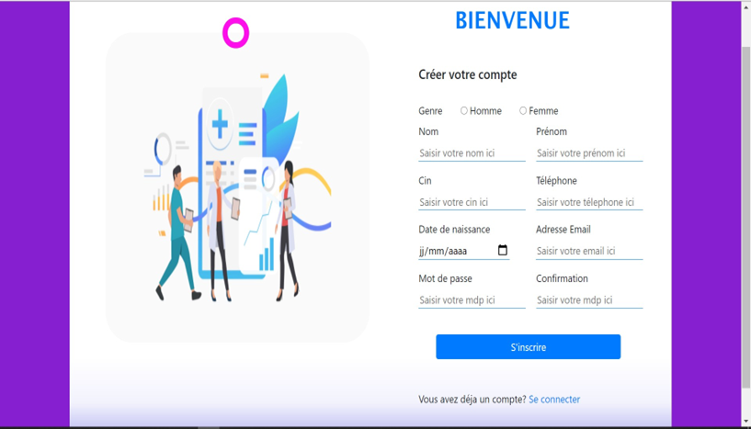
I
II
III
IV
Réalisation et mise en œuvre
V
VI
Outils et technologies
Réalisation
Authentification
Projet de Génie Logiciel
EMSI 2023-2024

Slide 37
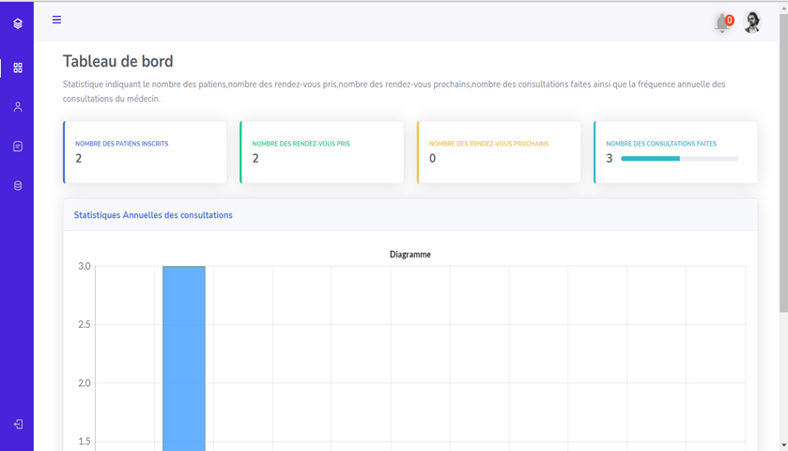
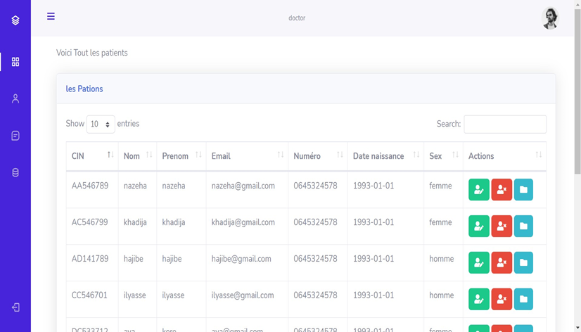
I
II
III
IV
Réalisation et mise en œuvre
V
VI
Outils et technologies
Réalisation
Tableau du bord du docteur
Projet de Génie Logiciel
EMSI 2023-2024

Slide 38
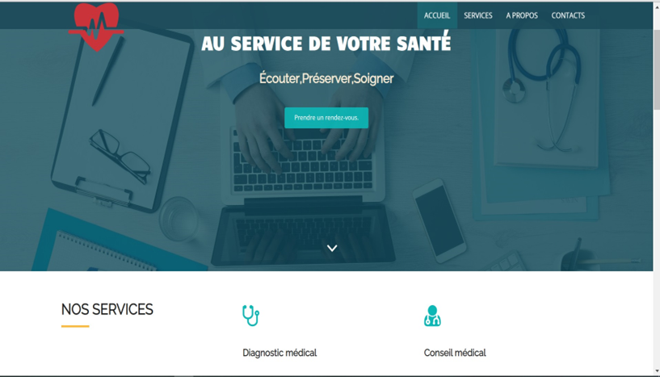
I
II
III
IV
Réalisation et mise en œuvre
V
VI
Outils et technologies
Réalisation
Accueil du patient
Projet de Génie Logiciel
EMSI 2023-2024

Slide 39


I
II
III
IV
V
Conclusion et perspectives
Le but du projet
Mise en place d’une application web de gestion d’un cabinet bancaire qui réponds au besoin du client
Travail Réalisé
Mise en place de plusieurs interfaces conviviales pour faciliter à l’utilisateur la gestion et le suivi des cabinets médicales.
Projet de Génie Logiciel
EMSI 2023-2024

Slide 40


I
II
III
IV
V
Conclusion et Perspectives
Perspectives
Ajout d’un système de notification.
Apport de ce projet dans notre formation en IIR4
Maitrise de l'approche Agile, du Framework SCRUM et de l’outil Jira Software
Une bonne expérience de préparation et de rédaction de rapports et de présentations d’un Projet informatique
Maîtrise du développement Full stack
Recrutement à l’issu du stage.
Projet de Génie Logiciel
EMSI 2023-2024
2

Slide 41

Merci pour votre attention
Projet de Génie Logiciel
EMSI 2023-2024

